Slide 1

Wi(e)
der Wind
- Planspiel zur Energiewende
[Seminarleitung]
Einführung
[Datum]
[Uhrzeit]
Notes:
Hinweis: Ergänzen Sie Datum & Uhrzeit, sowie Ihre(n) Namen in den dafür vorgesehenen Feldern.

Slide 2

Ablauf
Planspiel
Einführung
Auswertung & Ausblick
Einführung:
Beginn: […]
Ende: […]
Notes:
Gehen Sie kurz den Ablauf durch, damit die Teilnehmenden wissen, was Sie erwartet.
An dieser Stelle können Sie auch den Umgang mit den Pausenzeiten ansprechen.
Hinweis: Ergänzen Sie die offiziellen Zeiten für den Beginn und das Ende.

Slide 3
Kurz gefragt:
Warum
… brauchen
wir Windkraft?
Notes:
Inhaltlicher Einstieg:
Lassen Sie die Teilnehmenden zu Wort kommen.
Definition: Windkraft ist die Nutzung des Windes als erneuerbare Energiequelle. Die Bewegungsenergie des Windes wird mithilfe von Windkraftanlagen (Windräder) in Strom umgewandelt.
Anderer Begriff: Windenergie
Energiegewinnung auf klimafreundlichere Weise?

Slide 4

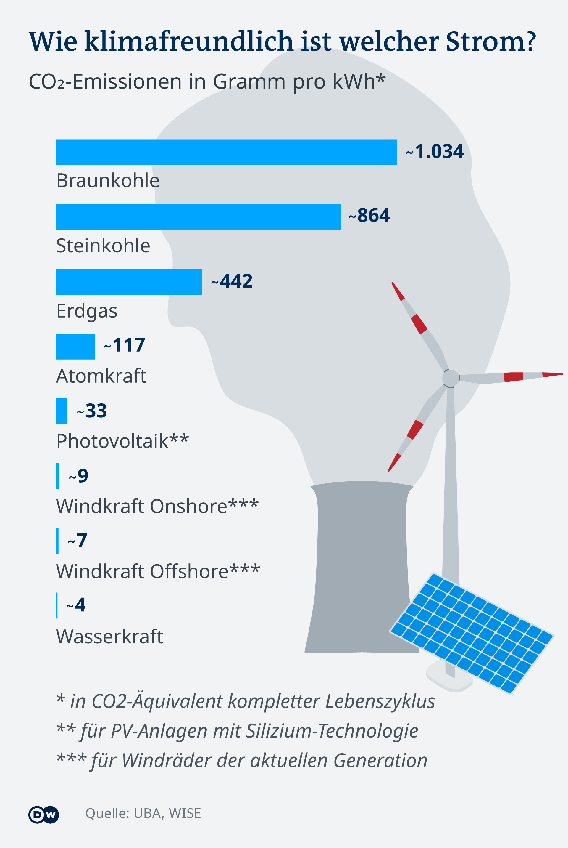
Klimabilanz
Energie aus Windkraft:
nach 3-5 Monaten
= Menge an Energie, die für Herstellung, Betrieb und Entsorgung benötigt wird
nach 25 Jahre (ungefähre Lebensdauer)
= 40x mehr Energie als für Herstellung, Betrieb und Entsorgung
Grafik: Deutsche Welle (2021)
https://www.dw.com/de/wie-nachhaltig-ist-windkraft-klimabilanz-recycling-artenschutz-erderhitzung/a-60170247
Weitere Quelle: Umweltbundesamt (2023)
https://www.umweltbundesamt.de/themen/klima-energie/erneuerbare-energien/windenergie-an-land#flaeche
Notes:
Grafik: Vergleich verschiedener Energiequellen zur Stromerzeugung nach der verursachten Menge an CO₂-Emissionen
(Einheit: CO₂-Äquivalent in Gramm pro kWh über den gesamten Lebenszyklus)
Wichtig: Keine der Energiequellen ist ganz CO₂ frei aufgrund der Materialgewinnung und des Herstellungsprozesses
Fossile Energieträger besonders klimaschädlich: Braunkohle, Steinkohle, Erdgas (Erdöl taucht hier nicht auf, da es um die Stromerzeugung geht)
Erneuerbare Energien (Photovoltaik, Windkraft und Wasserkraft) schneiden im Vergleich deutlich besser ab
Windkraft sogar dreimal besser als Photovoltaik
Offshore (auf dem Meer) besser als Onshore (an Land): auf dem Meer häufig größere Anlagen und mehr Wind
Entwicklung: Weitere technologische Fortschritte bei Herstellung und Recycling erwartbar
2. Zahlen zur Energiebilanz von Windkraft (an Land): (Klicken zum Erscheinen)
nach 3-5 Monaten = Menge an Energie, die für Herstellung, Betrieb und Entsorgung benötigt wird
nach 25 Jahre (ungefähre Lebensdauer) = 40x mehr Energie als für Herstellung, Betrieb und Entsorgung
Zusatz: 1 Anlage kann pro Jahr etwa 3.000 durchschnittliche Haushalte mit Strom versorgen
Um die globalen Klimaziele zu erreichen, muss unser Strom möglichst komplett aus erneuerbaren Energien kommen.
Windkraft spielt dabei neben Photovoltaik eine wichtige Rolle.

Slide 5



Ziele im Erneuerbare-Energien-Gesetz (EEG)
Windkraft an Land
160
157
115
Rückbau
alter Anlagen
17
Nachhaltiger
Bestand
41
In Gigawatt Peak
(GWp)
Ende 2022
2030
2035
2040
Quelle:
Umweltbundesamt (2023). https://www.umweltbundesamt.de/themen/klima-energie/erneuerbare-energien/windenergie-an-land#flaeche
Notes:
Die Bundesregierung hat sich im Erneuerbare-Energien-Gesetz (EEG) Ausbauziele für Windkraft festgeschrieben.
Diese werden in in Gigawatt Peak angegeben, der maximal erwartbaren Höchstleistung der gebauten Windkraftanlagen.
Windkraft an Land: (Weiterklicken zum Erscheinen)
Bisher: Ende Juni 2022 lag diese Peakleistung bei 58 Gigawatt. Davon werden voraussichtlich noch 17 GW an alten Anlagen zurückgebaut.
2030: soll diese Peakleistung bei 115 Gigawatt liegen und damit ungefähr verdoppeln.
2035: In weiteren 5 Jahren sollen es 157 Gigawatt sein
2040: Maximale Leistung von 160 Gigawatt. (nur geringer Zubau, da Fläche begrenzt und alte Anlagen rückgebaut oder repowered werden müssen)
(Windkraft auf See: verbunden mit höheren technischen Herausforderungen)
2030: 30 GW und 2045: 70 GW

Slide 6



EEG-Ziel
für 2040
ABER…
WIE?
&
WO?
119
Zusätzliche
Leistung
+
Bisheriger
nachhaltiger
Bestand
41
Gigawatt Peak (GWp)
Quelle: Umweltbundesamt (2023)
https://www.umweltbundesamt.de/themen/klima-energie/erneuerbare-energien/windenergie-an-land#flaeche
https://www.umweltbundesamt.de/sites/default/files/medien/11850/publikationen/32_2023_cc_flaechenverfuegbarkeit_und_flaechenbedarfe_fuer_den_ausbau_der_windenergie_an_land_0.pdf
Notes:
1. Ausbau von Windkraft muss in den nächsten Jahren rasant ansteigen
langfristiges Ausbauziel 2040 = 160 Gigawatt Peak -> + 119 Gigawatt (Klicken zum Erscheinen)
2. Zu wenig Fläche (laut Umweltbundesamt)
nur 0,47 % e rechtskräftig für Windkraft ausgewiesen
1,8 % der Bundesfläche als zukünftiger Bedarf für Ziel 2040 (160GW)
Vervierfachung der Fläche nötig
(Weiterklicken zum Erscheinen)
Wie soll das gehen?
Wo sollen die Windkraftanlagen gebaut werden?

Slide 7
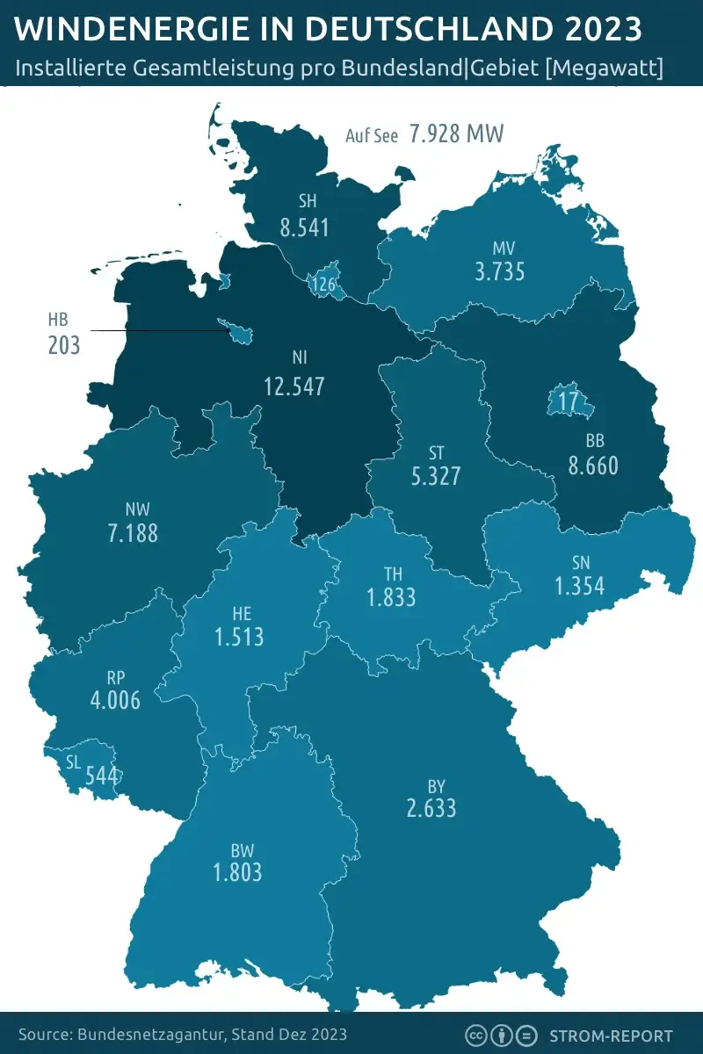
Windenergie in Deutschland
Starke regionale Unterschiede
Ausweisung von Flächen:
Ziel 2032: 2% der Bundesfläche
Länderspezifische Abstandsregelungen
Grafik: STROM-REPORT https://strom-report.com/windenergie/#windenergie-leistung-deutschland-karte
Weitere Quellen:
Bundesregierung (2023). https://www.bundesregierung.de/breg-de/schwerpunkte/klimaschutz/wind-an-land-gesetz-2052764; Fachagentur Wind- und Solarenergie e. V., https://fachagentur-windenergie.de/veroeffentlichungen/interaktive-karten/flaechenbeitragswerte-in-den-bundeslaendern/
Notes:
1. Karte: Vergleich der Bundesländer nach installierter Gesamtleistung (Stand Dez 2023)
Starke regionale Unterschiede: Norden deutlich besser ausgebaut als Süden
Niedersachen als Vorreiter, gefolgt von Brandenburg, Schleswig-Holstein und NRW
2. Gesetzliche Flächenziele: Bund gibt Ziel für die Ausweisung von Flächen für Windkraft vor „Windenergie-an-Land-Gesetz“ (1. Februar 2023)
Maßnahmen: Ausweisung von Flächen für den Bau von Windkraftanlagen als Windvorranggebiete
Bis 2027: 1,4 % der Bundesfläche
Ende 2032: 2 % der Bundesfläche
Ableitung spezifischer Flächenziele für jedes Bundesland (zwischen 1,8% – 2,2% für die Flächenländer)
Bsp. Hessen: Ziel 2027: 1,8% bereits erreicht (1,9%), Ziel 2032: 2,2% noch 0,3 % erforderlich
Andere Bundesländer liegen deutlich weiter zurück: besonders Thüringen, Sachsen, Sachsen-Anhalt, Brandenburg
3. Abstandsregeln: Je geringer der Abstand, desto mehr Fläche steht zur Verfügung
Je nach Bundesland verschieden, teilweise keine Empfehlung und nur Einzelfallentscheidung
Hamburg und Bremen besonders gering: ca. 400 m zu Wohngebäuden
Hessen 1.000m
Bayern am größten -> 10H-Regelung Abstand zu Wohngebäude zehnmal so groß wie das Windrad hoch (bei 200m Windrad = 2.000m)
länderspezifische Regeln bleiben bestehen wenn Gesamtflächenziel erreicht wird (sonst außer Kraft)
ABER: rechtliche Regelungen zum Schutz bestimmter Gebiete bleiben bestehen: Lärmschutz für Kurorte, Naturschutzgebiete, etc.

Slide 8

Vorteile | Nachteile
Wind ist kostenlos vorhanden und erneuerbar | Windstärke kann stark schwanken
Kann in Deutschland produziert werden | Strom lässt sich schwer speichern
Schadstoffarm | Negative Auswirkungen auf die Umwelt und Tierwelt
Quelle: https://www.ewe.com/de/zukunft-gestalten/windenergie/vorteile-und-nachteile
Notes:
Gegenüberstellung der Vorteile und Nachteile von Windkraft
+ Wind ist kostenlos vorhanden und erneuerbar: -> Gegensatz zu Rohstoffen wie Öl, Kohle oder Gas
+ Kann in Deutschland produziert werden: muss nicht aus dem Ausland importiert werden
+ Schadstoffarm: wenig CO₂-Emissionen und andere Schadstoffe im Vergleich mit der Verbrennung von fossilen Rohstoffen (siehe Klimabilanz)
Windstärke kann stark schwanken: mal starke Winde mal Flaute, je nach Tages- oder Jahreszeit
Strom lässt sich schwer speichern: erzeugter Strom muss verbraucht werden, damit Netze stabil bleiben; Zwischenspeicher für windarme Zeiten noch rar
Negative Auswirkungen auf die Umwelt und Tierwelt: z.B. Verletzung oder Vertreibung von Tieren, Eingriffe in Ökosysteme, Lärmbelastung von Wohngebieten

Slide 9






Onshore
an Land
Offshore
auf See
Notes:
Unterschiedliche Möglichkeiten:
Onshore: an Land -> hier sind Abstände zu Wohngebieten, Naturschutzbieten etc. relevant
(Beispiele auf nächster Folie)
Am häufigsten: Auf Grünflächen/landwirtschaftlich genutzten Flächen
Auch im Wald möglich
Offshore: auf dem offenen Meer bzw. in Küstenregionen
Ggf. Vor- und Nachteile der einzelnen Formen von Windkraft sammeln

Slide 10
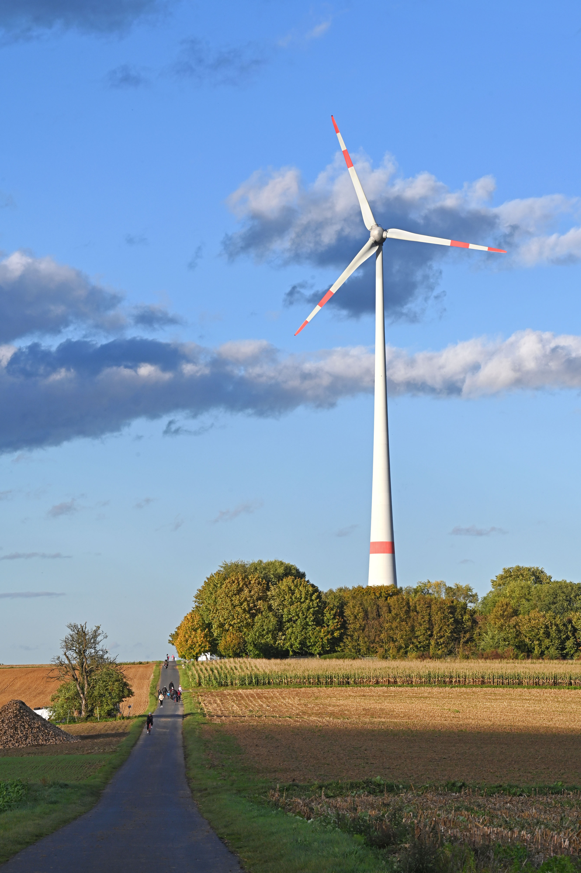
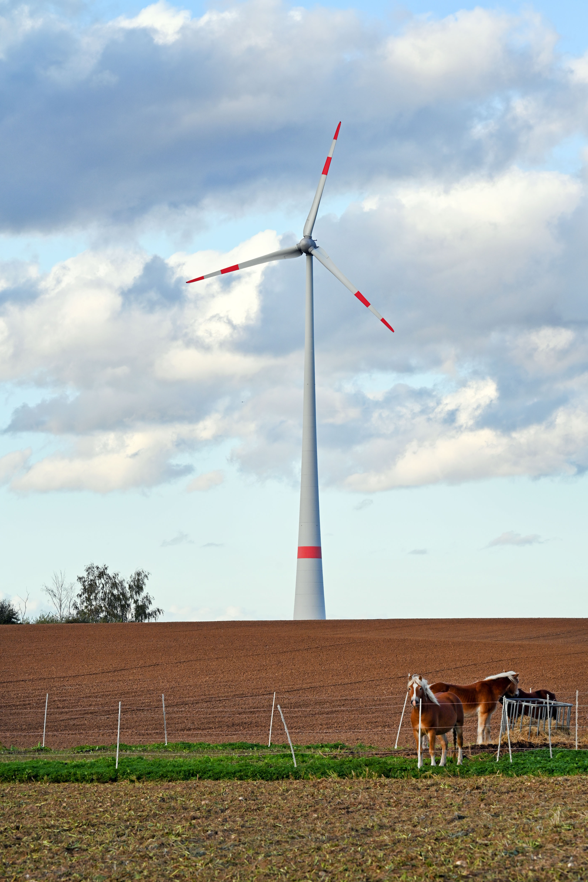
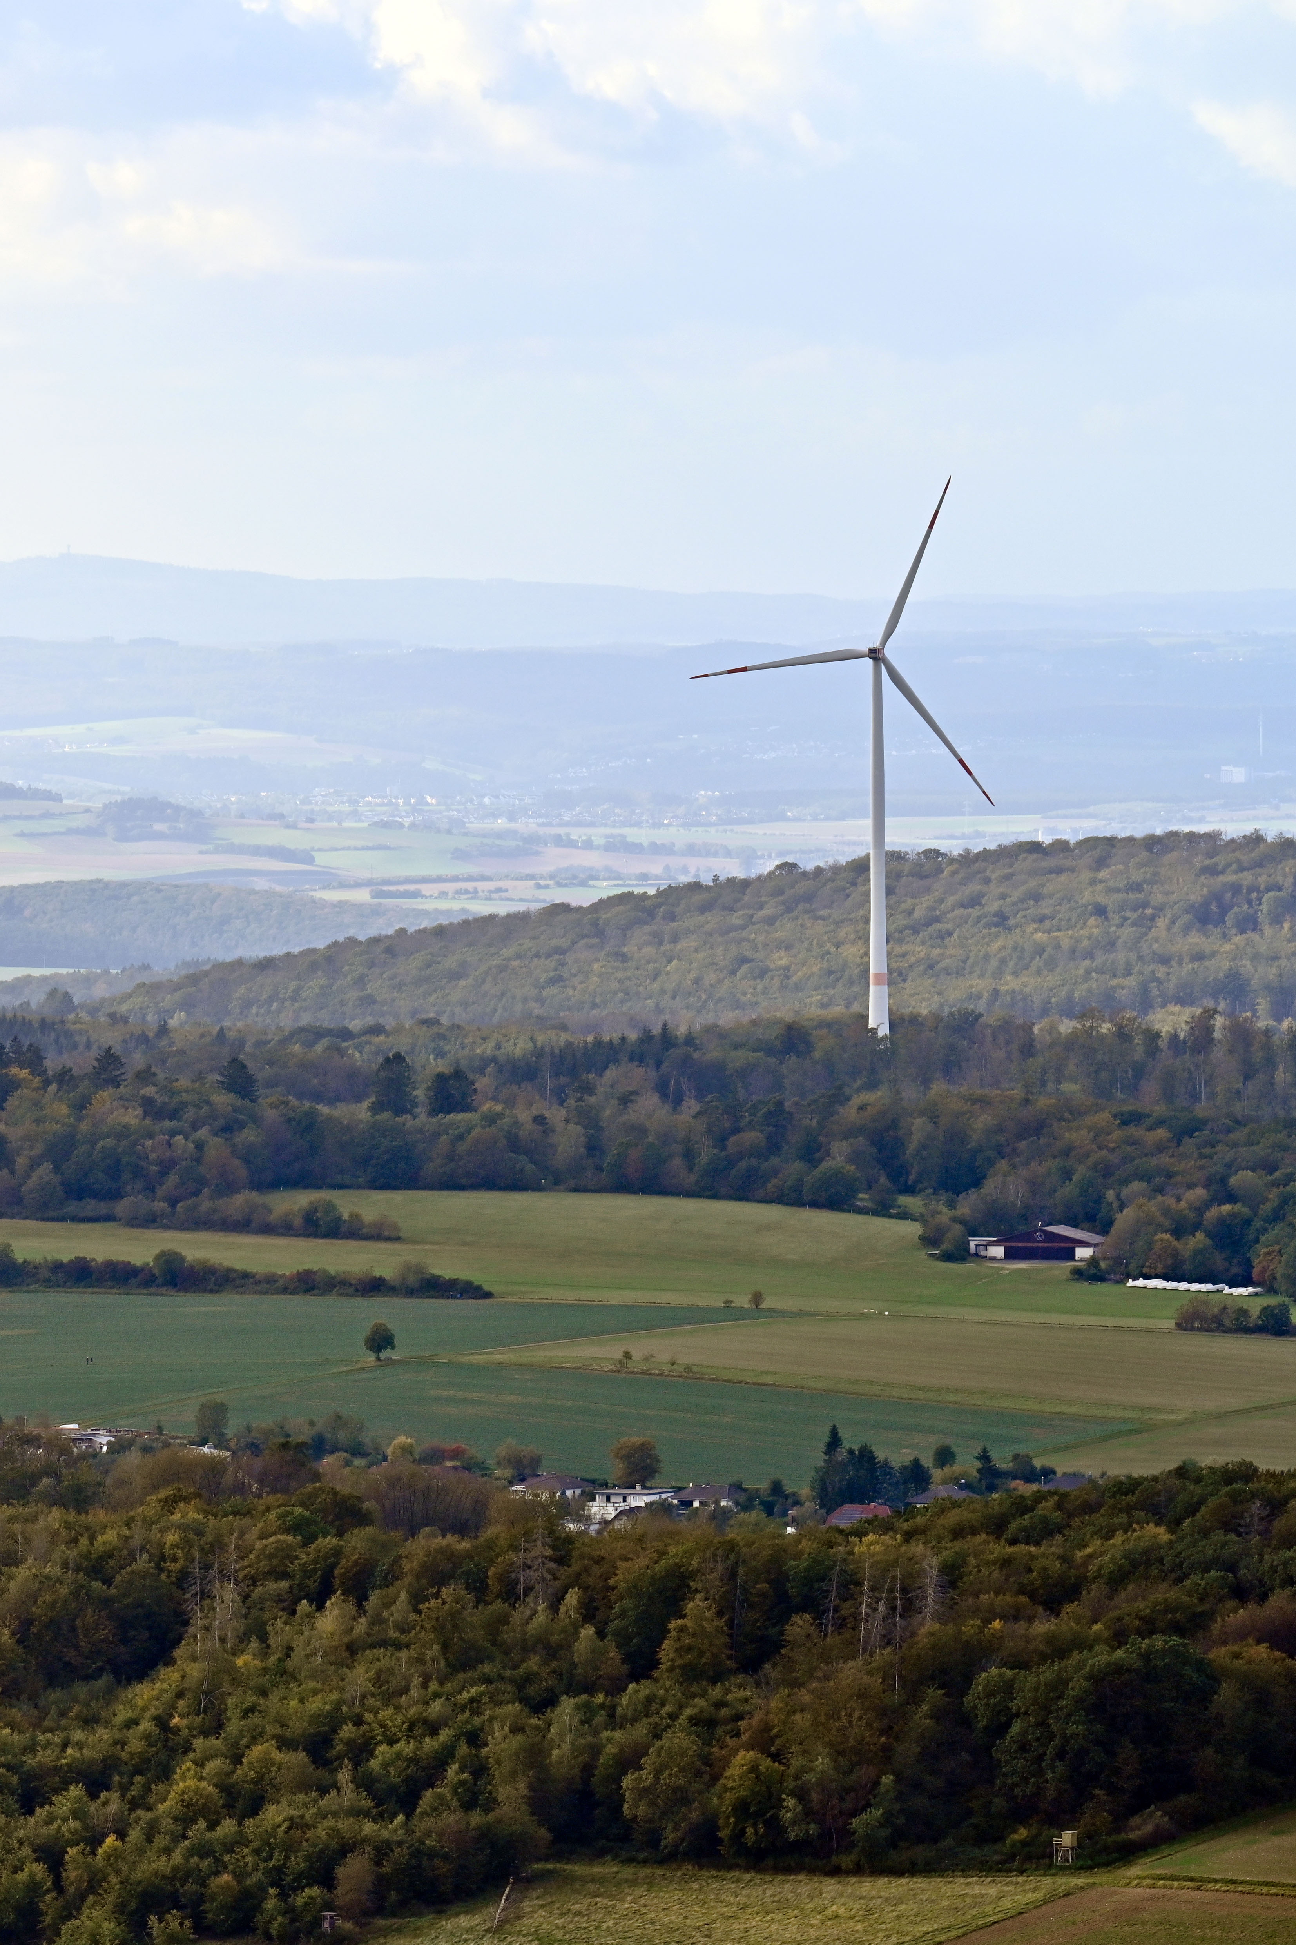
© HMLU
Notes:
Hier sehen Sie Beispiele für Windkraftanlagen an Land
Am häufigsten: Auf Grünflächen/landwirtschaftlich genutzten Flächen
Auch im Wald möglich

Slide 11
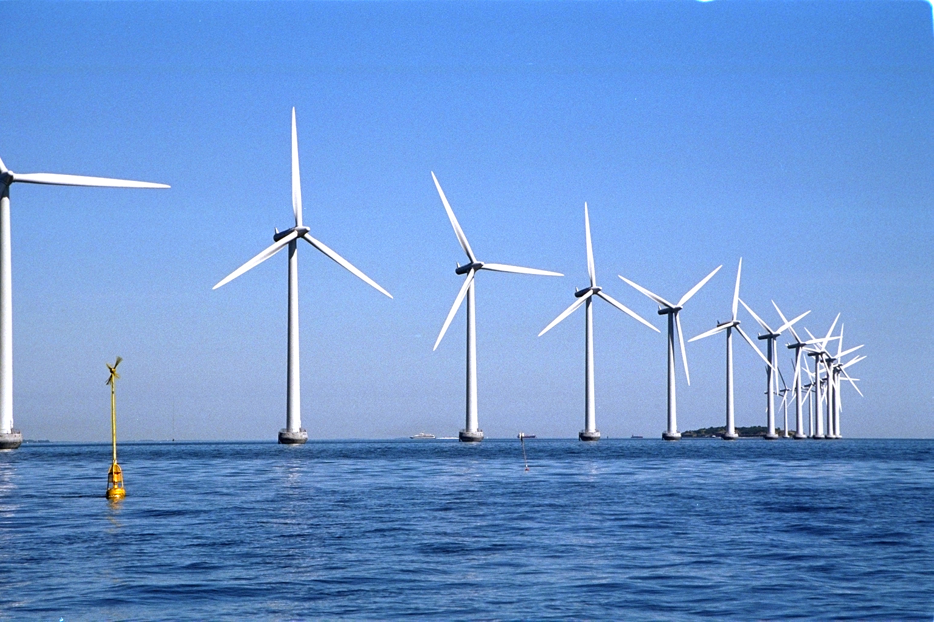
Windpark in der Ostsee vor der dänischen Küste © BWE / Christian Hinsch
Notes:
Hier sehen Sie ein Beispiel für einen Offshore-Windpark in der Ostsee vor der dänischen Küste

Slide 12

Kurz gefragt:
Warum
… ist es so
schwierig?
Notes:
Woran scheitert der Ausbau von Windkraft vor Ort? Was sind Herausforderungen?

Slide 13
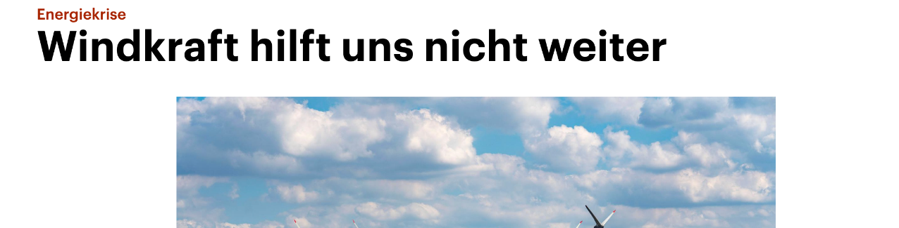
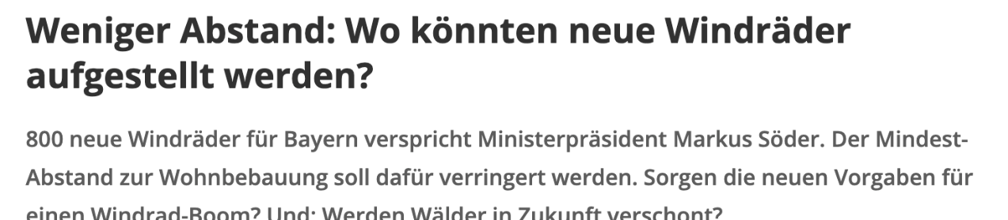
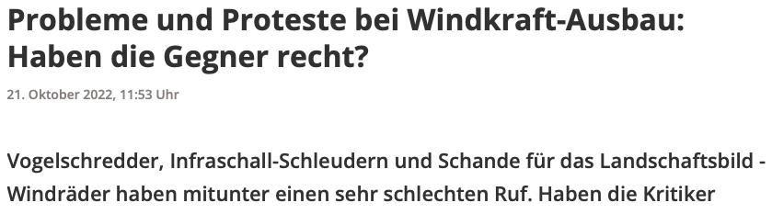
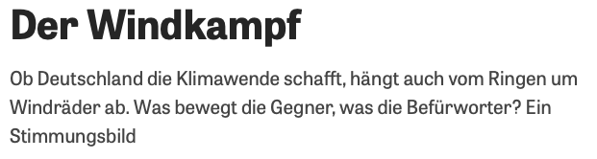
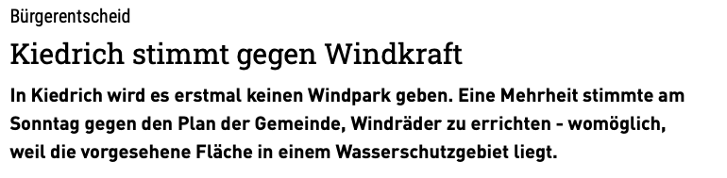
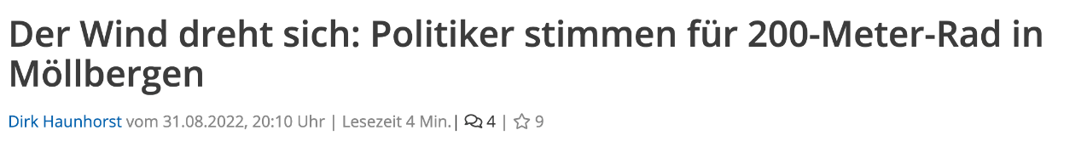
Notes:
Hier seht Ihr eine Reihe von Schlagzeilen zum Photovoltaik-Ausbau.
Rückkehr zur Frage: Warum ist der Ausbau von Photovoltaik so schwierig?
Fazit: Das Thema Windkraft ist kontrovers diskutiert – vor allem, wenn es um lokale Ausbauprojekte geht
verschiedene Sorgen/Ängste bei den Bürgern -> lokale Bürgerinitiativen: wehren sich gegen geplante Projekte
z.B. Lärmbelästigung, verändertes Landschaftsbild, Wertverlust von Grundstücken und Immobilien
sehr viele verschiedene Interessen treffen aufeinander: Wirtschaft, Klimaschutz, Gesundheitsschutz, Naturschutz, Tierschutz, etc.
Bürokratische Hürden in Deutschland bis zur fertigen Windkraftanalage groß: von Planung bis Bau oft mehrere Jahre
Was ist dran an den Argumenten der Windkraft-Gegner? Diskussion im Planspiel

Slide 14




Notes:
Zentrale Frage bei Kontroversen: Auf welchen Flächen werden Windkraftanlagen gebaut?
Wie werden diese Flächen normalerweise genutzt?

Slide 15
Notes:
Grundsätzlich auch Wald/Grünflächen möglich

Slide 16
Notes:
(Grundsätzlich auch Wald/Grünflächen möglich)
Naturschutz- oder Artenschutzbedenken werden im Einzelfall geprüft

Slide 17
Notes:
Auch die Größe von Windparks ist variabel
(Bezug zum Planspiel schaffen auch dort wird über die Größe bzw. die Anzahl der Windräder gesprochen)

Slide 18
Notes:
Auch Aufforstung möglich, um die zerstörten Waldflächen zu kompensieren (zwei Kacheln rechts)

Slide 19
Kurz gesagt:
viele
Möglichkeiten
viele
Meinungen
Notes:
Im Planspiel werden wir weitere Argumente kennenlernen

Slide 20

Und nun?
Raus aus der
Realität…
… rein
ins Spiel!
Notes:
Überleitung zum Planspiel

Slide 21
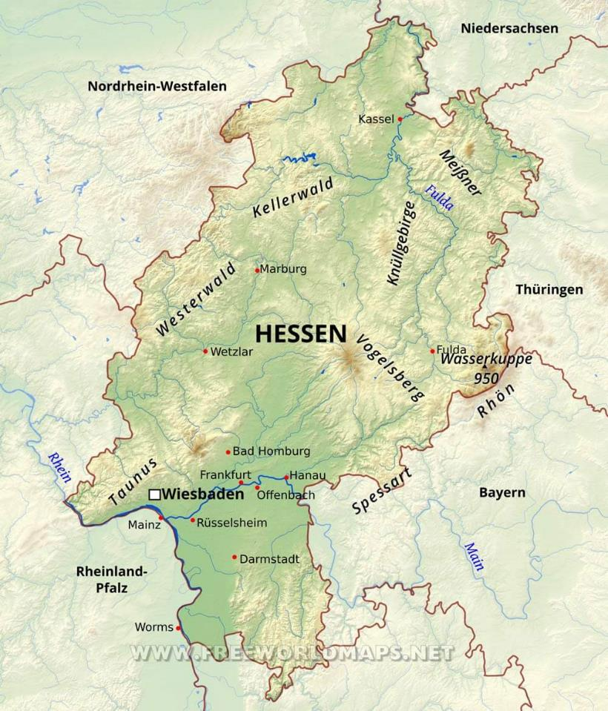
Freie Kreisstadt
Windigstadt
Notes:
Szenario des Planspiels:
Wir begeben uns nach Windigstadt, einer fiktiven hessischen Kreisstadt mit ca. 35.000 Einwohnern

Slide 22
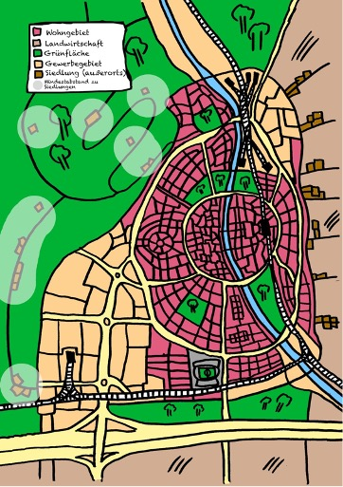


?
Freie Kreisstadt
Windigstadt
Notes:
Szenario des Planspiels:
Die Stadtverwaltung von Windigstadt möchte gerne einen Windpark bauen
Gründe:
Beitrag zur Energiewende zu leisten
Gute PR und evtl. auch Einnahmen für die Stadtkasse
Viele Fragen sind noch offen

Slide 23

?
Freie Kreisstadt
Windigstadt
Notes:
Frage: Welche Fläche kommt in Frage?
Vorhandene Flächen:
Wohngebiete = orange/rot
Gewergebiete (bzw. Industrie) = gelb
Landwirtschaftlich genutzte Flächen = gelb
Waldflächen = grün
Grünflächen (kein Wald, sondern Wiesen oder Erholungsgebiete) = grün

Slide 24
Hohe Ertragsteuern
Betreiberfirma als Städtisches Unternehmen
Optionen
Keine
Ertragsteuern
Maximale Auslastung
Minimale
Auslastung
Private
Betreiberfirma ohne städtische Beteiligung
Aufforstung von bebauten Waldflächen
…
Notes:
2. Frage: Unter welchen Auflagen kann ein Windpark gebaut werden?
Das Ergebnis des Planspiels ist offen und hängt von Euch/Ihnen ab!
Hinweis zu Materialien:
Zur Unterstützung werdet ihr noch einige technische Informationen, sowie ein Glossar und ein Factsheet zum Thema Photovoltaik einsehen können.

Slide 25
Die Sozialen
Grünes
Windigstadt
Liberales Windigstadt
Stadtverordneten-versammlung
Windigstadt
Bürger von Windigstadt
Unsere Heimat
Handelsverband WIS
Wir wider Wind
Zur Anhörung eingeladene
Interessensgruppen
Institut für
nachhaltige Energie
Blümchen
& Bienen
Die perfekte
Brise
Notes:
Die Entscheidung zum Bau eines Windparks in Windigstadt wird von der Stadtverordnetenversammlung getroffen.
In der Stadtverordnetenversammlung sind folgende Parteien vertreten (Weiterklicken zum Erscheinen):
Grünes Windigstadt
Die Sozialen
Liberales Windigstadt
Bürger von Windigstadt
Unsere Heimat
Vertreterinnen und Vertreter verschiedene Interessensgruppen sind zu einer öffentlichen Anhörung eingeladen, um vor der finalen Entscheidung in der Stadtversammlung ein Kompromiss zu finden. Diese dürfen bei der finalen Entscheidung nicht mit abstimmen.
Wir wider Wind (Bürgerinitiative)
Institut für nachhaltige Energie (INE, Forschunsinstitut -> Windkraft-Experten)
Blümchen & Bienen (Naturschutzverein)
Handelsverband WIS
Die perfekte Brise (Tourismusverband)
Alle von Euch /Ihnen bekommen eine der hier dargestellten Rollen zugeteilt.

Slide 26
Grundregeln für das Planspiel
Auf die Zeit achten
Informelle Kontakte
nutzen
Verbündete suchen
Realistische Kompromisse aushandeln
Interessen vertreten
Solidarisch denken!
Namen ausdenken
Grundregeln
Notes:
Damit das Planspiel sich gut entwickeln kann, gibt es einige Grundregeln zu beachten: Weiterklicken zum Erscheinen
Namen ausdenken: Ihr spielt nicht mit Eurem eigenen Namen, sondern denkt Euch einen neuen Namen für Eure Rolle aus. Keine Promis oder Politiker!
Interessen vertreten: Versucht die Position Eurer Rolle zu verstehen und diese in die Diskussion einzubringen. Das Rollenprofil legt den Rahmen fest, Ihr müsst diesen ausfüllen.
Verbündete suchen: Demokratische Mehrheiten zu finden ist nur möglich, wenn Ihr euch mit anderen zusammentut.
Auf die Zeit achten: Versucht Euch an Zeitvorgaben zu halten.
Informelle Kontakte nutzen: Nutz die Chance, Euch in den Pausen weiterhin über das Planspiel auszutauschen.
Realistische Kompromisse aushandeln: Es ist erlaubt für einen Kompromiss von der Position der eigenen Rolle abzurücken, wenn Ihr dies gut begründen könnt.
Solidarisch denken: Behaltet die Gemeinsamkeiten im Blick und geht in der Diskussion aufeinander zu.

Slide 27
Viel Spaß beim Planspiel!
Notes:
Dann geht es jetzt los: Viel Spaß beim Planspiel!

Slide 28




Impressum
Herausgeber:
LEA LandesEnergieAgentur Hessen GmbH im Auftrag des Hessischen Ministeriums für Wirtschaft, Energie, Verkehr, Wohnen und ländlichen Raum
Mainzer Straße 118
65189 Wiesbaden
www.lea-hessen.de
Inhaltliche Urheberin:
© 2024 LEA LandesEnergieAgentur Hessen GmbH
Die bereitgestellten Planspielmaterialien dürfen zum Zweck der Durchführung von Planspielen heruntergeladen und an Dritte weitergeleitet werden. Eine inhaltliche Veränderung oder Anpassung der Materialien ist nicht gestattet.
Die Nutzung der Materialien darf ausschließlich in der vorliegenden Form erfolgen, unter Nennung der Herausgeber und unter Verwendung der Logos der LandesEnergieAgentur Hessen GmbH und des Hessischen Ministeriums für Wirtschaft, Energie, Verkehr, Wohnen und ländlichen Raum.
Die in diesen Planspielmaterialien enthaltenen Angaben und Informationen sind nach bestem Wissen erhoben, geprüft und zusammengestellt. Eine Haftung für unvollständige oder unrichtige Angaben, Informationen und Empfehlungen ist ausgeschlossen, sofern diese nicht grob fahrlässig oder vorsätzlich verbreitet wurden.
Entwicklung und Gestaltung:
CIVIC GmbH - Institut für internationale Bildung
Alt-Eller 38, 40229 Düsseldorf
Notes:
(Rechtliche Hinweise)

